Slide 1
Презентація
до лабораторної роботи
З дисципліни «Забезпечення якості пз» -
Комплексного проекту з тестування пз

Slide 2
ЗАВДАННЯ НА ЛАБОРАТОРНУ РОБОТУ
тестування чорного ящика(усі можливі значення факторів, усі можливі пари значень факторів, усі можливі трійки значень факторів)
тестування білого ящика(100% покриття виразів, 100% покриття рішень, 100% покриття базових шляхів )
виконання тестових наборів
мутаційне тестування
оцінювання результатів

Slide 3
Тестування чорного ящика
Розбиття предметної області на фактори
productType;
price;
quantity;
giftWrap;
shipment;
date.

Slide 4
розбиття значень виділених факторів на класи еквівалентності
productType:BOOKS,CLOTHING,ELECTRONICS, FURNITURE&DECOR, JEWELRY, MUSIC, VIDEO, WATCHES.

Slide 5
price :
[ 0; 1)
[ 1; 6,67)
[ 6,67; 10)
[ 10; 12,5),
[ 12.5; 13,34)
[ 13,34; 25)
[ 25; 49)
[ 49;200]
( 200; 500]
( 500; 800]
( 800; +∞)

Slide 6
quantity
0 - invalid;
1 – valid(для всіх, окрім Jewerly sales);
>=2 – valid (для всіх і для Jewerly sales).

Slide 7
giftWrap
TRUE
FALSE

Slide 8
shipment
DOMESTIC
DOMESTIC_EXPIDITED
INTERNATIONAL
ITERNATIONAL_EXPEDITED.

Slide 9
date
[2017.12.16;2018.01.16) –valid (Jewerly sales);
[2018.01.16;2017.03.30] - valid (Jewerly sales; для товарів типу Watches діють акційні значення Referral_Fee_Percentage);
[2017.03.30;2018.09.30] - valid (для товарів типу Watches діють акційні значення Referral_Fee_Percentage);
after 2018.09.30 - valid (Referral_Fee_Percentage = 15%);
before 2017.12.16 –invalid (Jewerly sales).

Slide 10
Граничні значення виділених факторів
Price(0;0,01;0,99;1;6,6;6,67;9,95;10;10,05;12,63;12,7;9,95;10;24,99; 25; 48,99; 49; 200; 200,01; 500; 500,01; 800; 800,01)
Quantity(0,1,2,3)
Date(2017.12.15;2017.12.16;2018.01.15;2018.01.16;2018.03.30;2017.03.31;2018.09.30;2018.10.010,1,2,3)

Slide 11
Тестування білого ящика
Для покриття 100% виразів
підібрати тестові випадки таким чином, щоб вони заходили у всі блоки програми принаймні по одному разу
Для покриття 100% покриття рішень
проходження по всім можливим ребрам графу потоку керування

Slide 12
Мутаційне тестування
більше всього невиявлених мутантів(лише 64% покриття) - згенеровано пакетом ConditionalsBoundaryMutator
мутанти інших класів відловлювалися з ймовірністю більшою за 90%(100% IncrementsMutator, 100% VoidMethodCallMutator, 92% ReturnValsMutator, 100% MathMutator, 100% NegateConditionalsMutator).
Після додання додаткових умов :
відновлення 72% мутантів, згенерованих модулем ConditionalsBoundaryMutator.

Slide 13
Відповіді на питання 1. Чи перевіряється на практиці припущення, що зі збільшенням вимог щодо рівня покриття (вирази → рішення → шляхи; значення → пари значень → трійки значень) ефективність тестових наборів зростає?
Підтверджується. Про це можна судити з огляду на сформовану підсумкову таблицю.

Slide 14
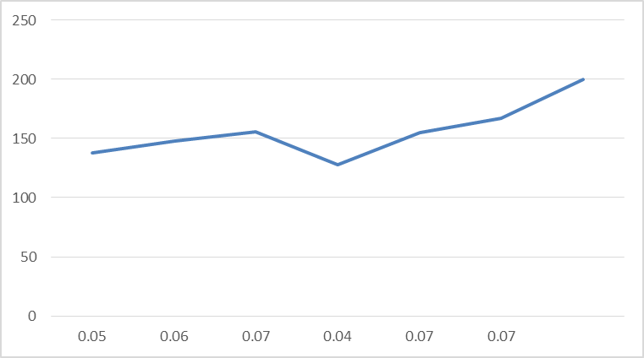
2. чи перевіряється на практиці модель, згідно з якою між покриттям виразів (рішень) та кількістю знайдених дефектів існує експоненційна залежність?
Залежність щільності дефектів від покриття рішень/виразів

Slide 15
3.чи існує залежність між силою комбінаторного тестування (значення, пари значень, трійки значень) та покриттям виразів (рішень), у т.ч. покриттям на 1 тест-кейс;
Комбінаторне тестування продемонструвало найкращий результат при тестуванні програмного модуля. Якщо правильно побудувати розбиття на класи еквівалентності, та перевірити різні комбінації граничних значеннь, то зі збільшенням кількості даних комбінацій відповідним чином зростають і обсяги покриття виразів/рішень програми. Хоча після досягнення деякої точки спостерігається стагнація ефективності комбінаторного тестування, коли збільшення тестових випадків не призводить до значного збільшення покриття. В такому випадку, середнє покриття на 1 тест-кейс різко падає, хоча тим не менш це не є вагомим аргументом проти користі комбінаторного тестування.

Slide 16
4.чи можна стверджувати, що мутаційне покриття та покриття виразів (рішень) взаємопов’язані; чи збільшується покриття виразів (рішень) зі збільшенням мутаційного?
Мутаційне тестування - це тестування, яке спрямоване на пошук помилок у програмному коді, а не для підтвердження його коректності. Тим не менш, чим краще мутаційне покриття програмного модулю, тим вища якість створених тест-кейсів (якщо вони відловлюють навіть найменші зміни/мутації в коді). Тобто, можна стверджувати, що зі збільшенням мутаційного покриття - збільшується покриття виразів та рішень. Оскільки для того, щоб відловлювати мутантів у програмному коді, необхідно якомога краще його покрити. Тобто без 100% покриття виразів та рішень, мутаційне покриття не зможе досягнути високої позначки.

Slide 17
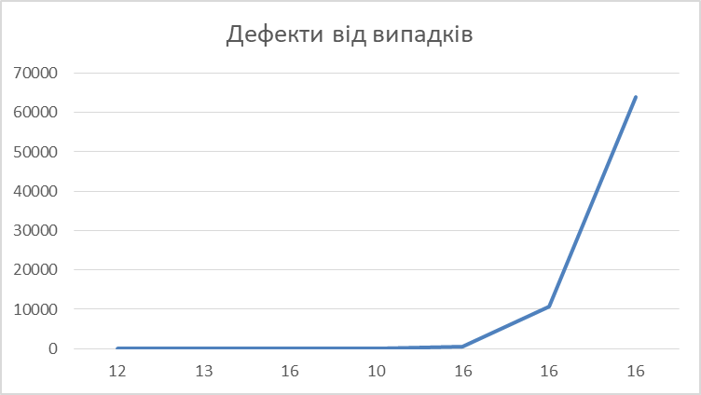
5.зробити висновок, чи веде збільшення тестових випадків до збільшення ефективності тестового набору і наскільки

Slide 18
6.чи можна вважати метрики з рядків 14–17 (див. додаток Б) валідними метриками ефективності тестових наборів?
Не коректно буде вважати метрики валідними. Бо, наприклад, комбінаторне тестування по трійкам покрило значно більше помилок, ніж комбінаторне тестування по одиницям. Тим не менш, якщо вважати метрики 14-17 валідними, тестування по трійкам можна було б назвати гіршим, ніж тестування по одиницям. Більш правильно використовувати метрику на основі рядку 13 (мутаційне покриття). Оскільки з даної метрики дійсно можна зробити висновки про якість відповідного тестового набору.

Slide 19
7.які методи тестування були найефективнішими, а які — найскладнішими; чи можна зробити висновок, що для повноцінного тестування ПЗ потрібно використовувати різні методи тестування?
Найефективнішим методом тестування виявилося комбінаторне тестування чорного ящика. Використовуючи автоматичний генератор тест-кейсів, та коректне розбиття на класи еквівалентності, можна якісно протестувати програмний модуль. Окрім цього, даний метод тестування досить просто автоматизувати.
Найскладнішими методами тестування є методи тестування білого ящика(white box testing). Дані методи вимагають повного знання та розуміння роботи програми для подальшої розробки тестових наборів для покриття виразів/рішень/базових шляхів програмного модуля.
Найефективнішим методом тестування є комбінований метод: коли white box testing та black box testing працюють разом.

